Slide 1



BITAmin 13
EDA, 시각화
및 데이터 전처리
Team 3

Slide 2
Content
1. EDA
2. 시각화
3. 데이터 전처리

Slide 3
EDA
박소언

Slide 4

1. EDA의 정의
Exploratory
Data
Analysis
탐색적 데이터 분석
데이터 분석에 있어 매우 중요한 초기 분석 단계
데이터 분석에 앞서, 인사이트를 얻기 위해 진행하는 단계

Slide 5





1. EDA의 정의
EDA vs. 데이터 전처리
확인과 실행의 차이
24 SS
EDA
전처리

Slide 6


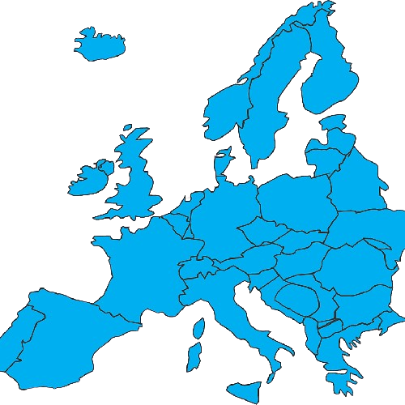

1. EDA의 정의
...
‘한 달’ 간의 여행이
목표!
데이터 분석에 있어 매우 중요한 초기 분석 단계
데이터 분석에 앞서, 인사이트를 얻기 위해 진행하는 단계

Slide 7
1. EDA의 정의
수집하는 데이터를 다양한 방식으로 관찰하고, 이해하는 과정
시각화와 같은 tools를 활용한 패턴 발견
데이터의 특이성 발견
데이터 자체의 직관적 이해
통계와 시각적 표현을 통한 가설 검정 과정
...
주어진 데이터에 대한 인사이트를 얻기위한 다양한 활동들
== EDA

Slide 8
1. EDA의 정의
수집하는 데이터를 다양한 방식으로 관찰하고, 이해하는 과정
따라서 해당 과정으로 얻고자 하는 것:
데이터에 대한 더 나은 가설 설정
어느 변수가 가장 예측력이 뛰어난지 판별
예측 모델을 설계하기 위한 적절한 통계 도구를 선정하는데 도움
...

Slide 9
2. EDA 방법
1. Graphic(시각화)
차트, 혹은 그래프 등을 그려 데이터를 시각적으로 확인하는 방식
2. Non-Graphic(비시각화)
그래픽적 요소들을 제외한 방법으로, 주로 Summary Statistics로 정확한 값이
필요할 때 자주 사용하는 기법
ex) 평균값, 중앙값, 이상치 등을 확인

Slide 10
2. EDA 방법
과정
1. 데이터 목적과 구조 파악
4. 이변량 분석 및 시각화
개별 변수의 이름이나 설명을 가지는지 확인
데이터의 크기, 변수의 수, dtype등 확인
속성 간의 관계에 초점을 두어, 개별 속성 관찰에서
미처 발견하지 못한 패턴 혹은 이상치 발견
ex) 상관관계, 시각화 등을 활용
2. 결측치 확인
일반적으로, head나 tail 부분 몇 개를 확인
결측치 등 분포를 확인
5. 기초 통계 분석
...
Mean, Median, Std Deviation등의
기초 통계량 계산
3. 다변량 분석
각 변수의 분포, 중심 경향, 변동성 파악

Slide 11
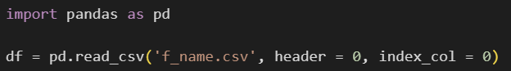
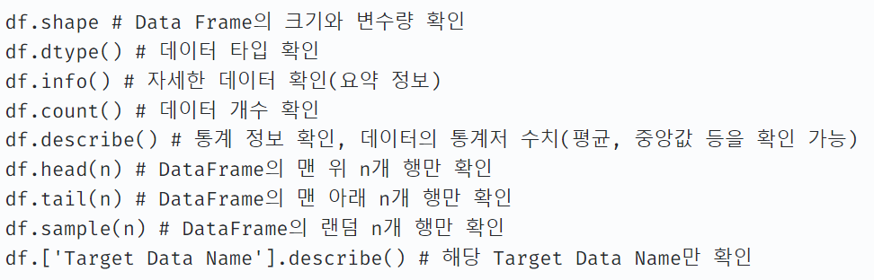
2. EDA 방법
코드 설명
공통 코드
1. 데이터 목적과 구조 파악

Slide 12
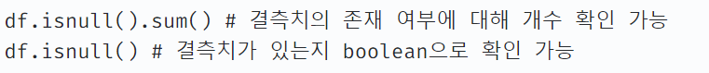
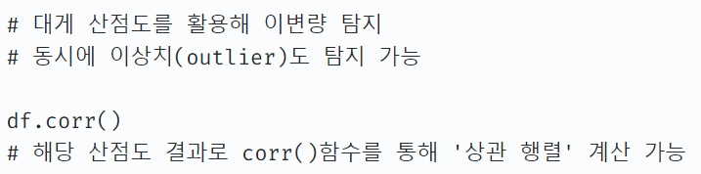
2. EDA 방법
코드 설명
2. 결측치 확인
Quiz 1
3. 다변량 분석
4. 이변량 분석 및 시각화
수치형 데이터 = 히스토그램
카테고리형 데이터 = 파이 차트

Slide 13
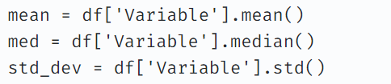
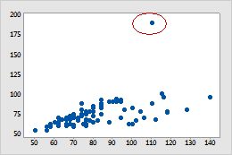
2. EDA 방법
코드 설명
5. 기초 통계 분석
다만! 앞에서 한 시각화를 바탕으로 이상치에 의한
통계적 함정에 빠지지 않도록 유의할 필요가 있다

Slide 14
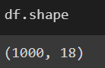


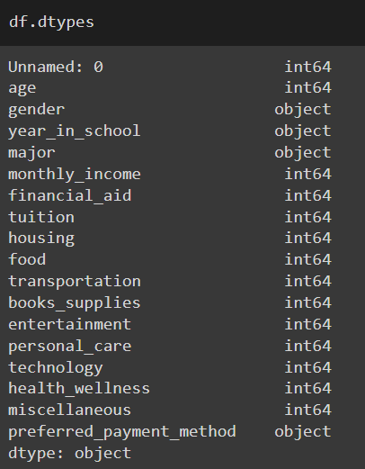
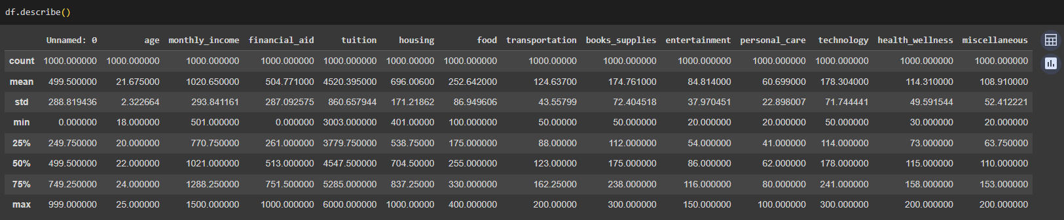


3. 실습
Kaggle
1,000개의 행
17개의 열
str의 객체 형태
각 분야에 대한
지출 금액이
숫자로 나타남
모두 int64
데이터들을 살펴보면
Min-Max값만 볼 수도, 혹은 평균만 볼 수도 없음
모두 다 고려할 필요가 있음

Slide 15
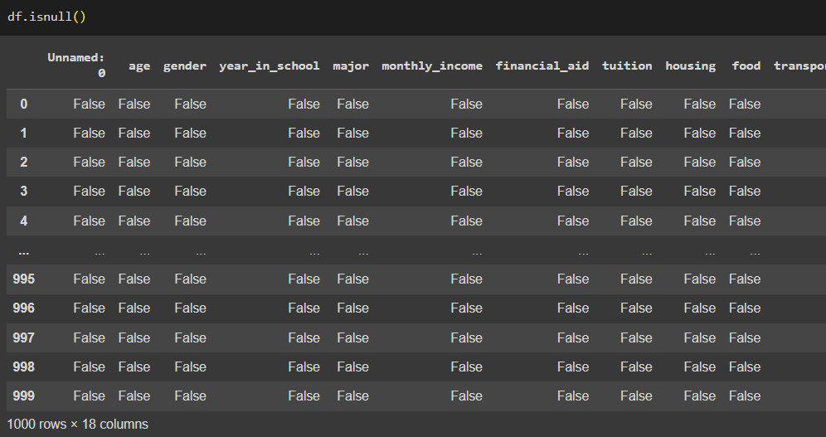
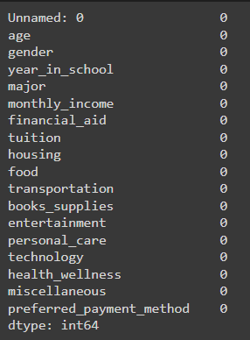


3. 실습
isnull()
isnull().sum()
Quiz 2
→ 각 cell에 대해 boolean 형태로 반환
→ 전체에 대해 개수를 세어 반환
후에 진행되는 다양한 시각화 이 후, 얻은 인사이트를 바탕으로
전처리와 본격적 데이터 분석을 진행

Slide 16
시각화
김서윤

Slide 17
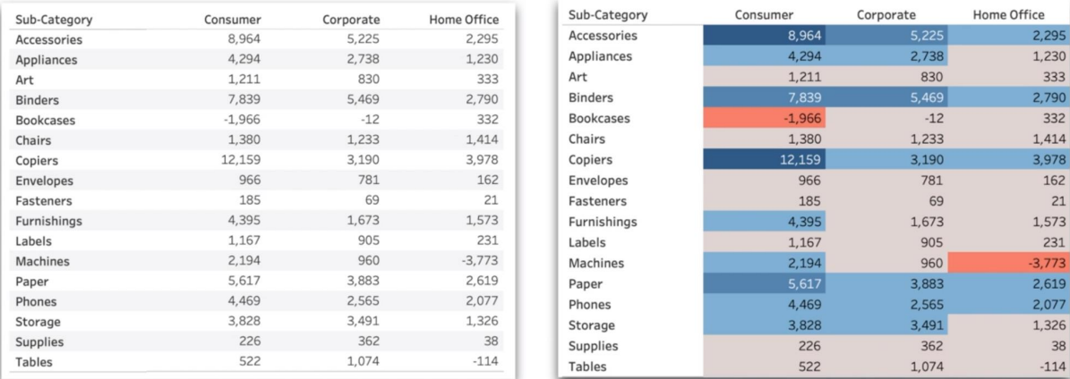
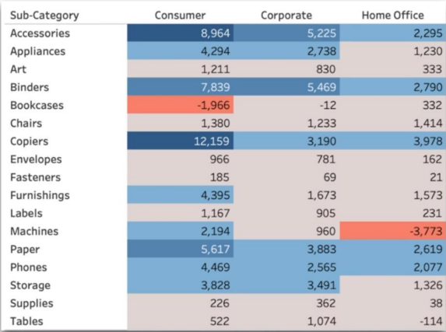
시각화란?
데이터 시각화의 정의
데이터 시각화는 가시화를 넘어서
“쉽게 이해할 수 있게 시각적으로 표현하는 것”
데이터 시각화의 목적
데이터에서 인사이트를 찾고, communication 하기위해
>>>

Slide 18
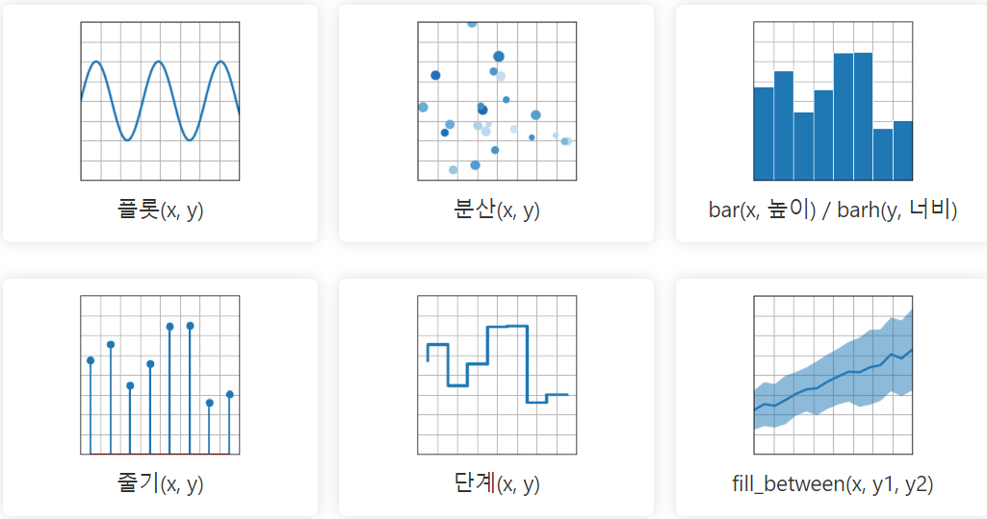
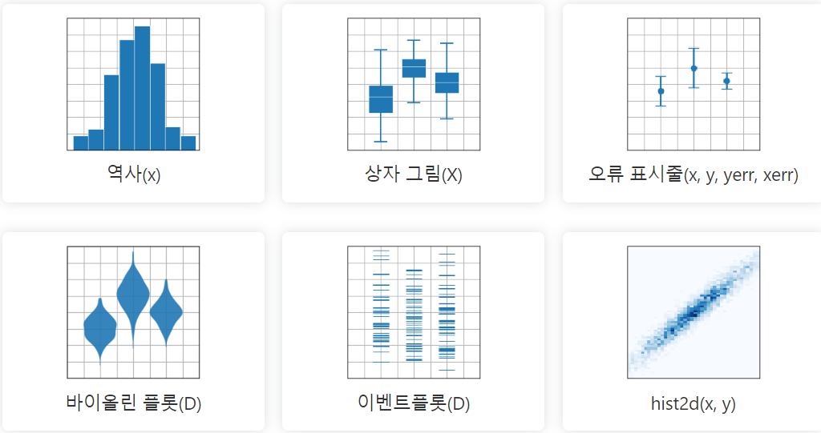
시각화란?
맷플롯립(Matplotlib)
파이썬으로 기본적인 차트들을 쉽게 그릴 수 있도록 도와주는 시각화 라이브러리
아래 이미지와 같이 간단한 plot (바 차트, 파이차트, 히스토그램 등)을 그릴 수 있음

Slide 19
matplotlib
matplotlib .pyplot
matplotlib .pyplot : matplotlib의 서브패키지로 matplotlib을 작동하게 만드는 함수 모음
>>>
matplotlib 을 사용하기 위해서 다음과 같이 모듈을 import
임포트를 할 때에는 plt 라는 축약된 이름을 관례적으로 많이 사용

Slide 20
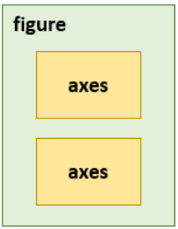
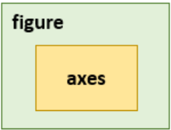
matplotlib
figure - axes
여러개의 그래프를 표현할 경우 figure(그림), axes(좌표측)
[경우1] figure 1개 준비해서, 그 안에 axes를 2개 만드는 경우
[경우2] figure 2개 준비해서, 그 안에 axes 1개씩 만드는 경우
[경우1]
[경우2]

Slide 21
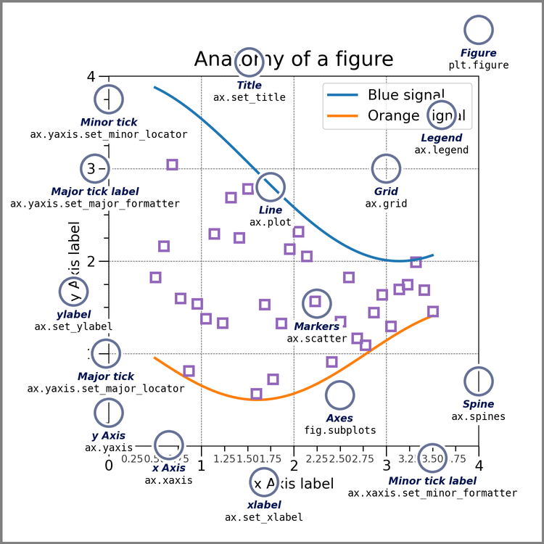
matplotlib
figure - axes
Figure
그림을 그리기 위한 캔버스의 역할
플롯을 최종적으로 화면에 나타내는 역할 수행
Axes
실제 그림을 그리는 매서드
대부분 시각화를 수행하는 매서드는 Axes에서 호출
Quiz3-1
여러개의 그래프를 표현할 경우 figure(그림), axes(좌표측)
[경우1] figure 1개 준비해서, 그 안에 axes를 2개 만드는 경우
[경우2] figure 2개 준비해서, 그 안에 axes 1개씩 만드는 경우
Quiz3-2
Quiz3-3
[경우1]
[경우2]

Slide 22
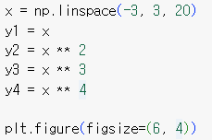
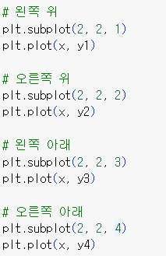
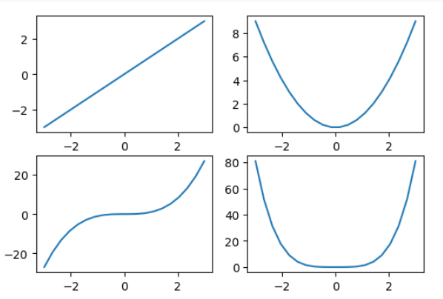


matplotlib
subplot()
subplot 함수를 통해 여러개의 그래프 생성하기
subplot (행의 수, 열의 수, 플롯 번호)
1
2
>>>
3
4

Slide 23
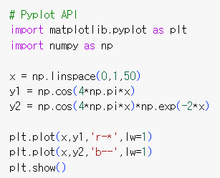
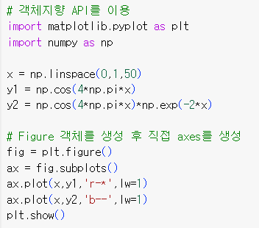
matplotlib
Matplotlib의 구동 방식
Pyplot API : 커맨드 방식. matplotlib.pyplot 모듈에 함수로 정의되어 있음.
객체지향 API : matplotlib이 구현된 객체지향라이브러리를 직접 활용하는 방식.
Pyplot API는 결국 객체지향 API로 편의함수를 구현,
세밀한 제어를 위해서는 객체지향 API를 사용

Slide 24
matplotlib
figure 매개변수
num : 그림(figure)의 번호를 지정. 이미 생성된 그림의 번호를 지정하거나 번호를 지정하지 않으면 자동으로 그림 번호 부여
figsize : 그림의 크기를 지정. (가로 크기, 세로 크기) 형태의 튜플로 값을 지정하며, 단위는 인치
ex) fig size = (8,6) → 가로 8인치, 세로 6인치 크기의 그림을 생성
dpi : 그림의 해상도를 지정. 인치당 도트 수로 해상도를 설정하며, 기본값은 100
facecolor : 그림의 배경색을 지정. 색상을 지정하는 문자열이나 RGB 튜플 사용 가능
edgecolor : 그림의 테두리 색을 지정. 색상을 지정하는 문자열이나 RGB 튜플 사용 가능
frameon : 그림의 테두리를 그릴지 여부 결정. 기본값은 True로 테두리를 그리며 False로 설정하면 그리지 않음
plt.figure(num, figsize, dpi, facecolor, edgecolor, frameon)
# API 기반으로 시각화를 구현할 때는 함수의 인자들에 대해서 잘 알고 있어야 한다는 단점이 있음

Slide 25
matplotlib
matplotlib vs seaborn
seaborn : matplotlib 기반으로 만들어진 통계 데이터 시각화 라이브러리
matplotlib
seaborn
다양한 그래프 및 플롯를 생성하는 데
중점을 두는 범용 라이브러리
통계 분석 및 데이터 시각화에
중점을 둔 고수준 라이브러리
VS
낮은 수준의 API를 제공
그래프를 생성할 때 많은 코드 작성이 필요
간단하고 직관적인 API를 제공
더 적은 코드로 그래프를 그릴 수 있음
주로 데이터 시각화에 중점을 두며,
데이터 분석에는 직접적으로 관련이 없음
데이터 탐색, 분석 및 시각화에
더 많은 도구와 기능을 제공하며,
통계적 관점에서 데이터를 이해하는 데 유용

Slide 26
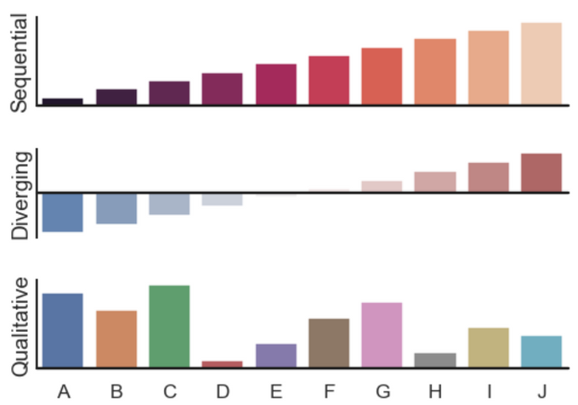
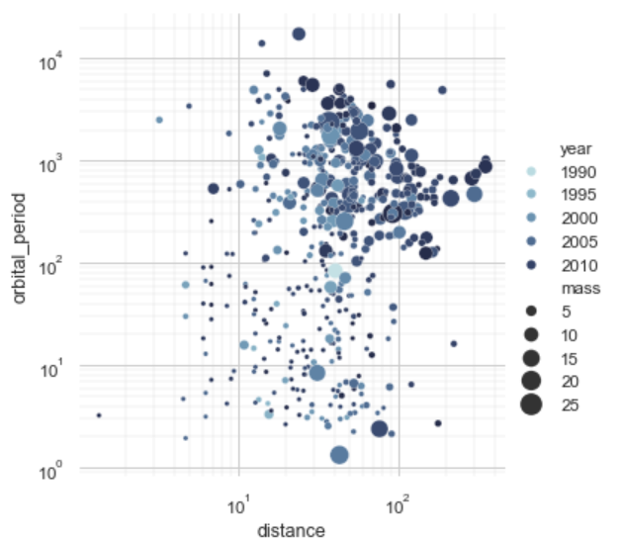
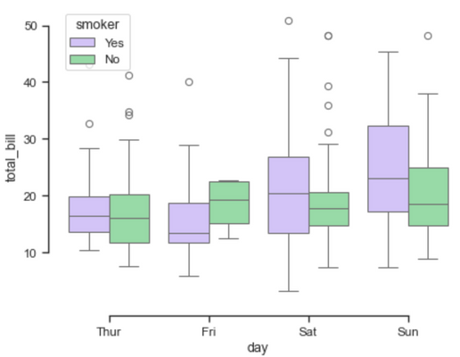
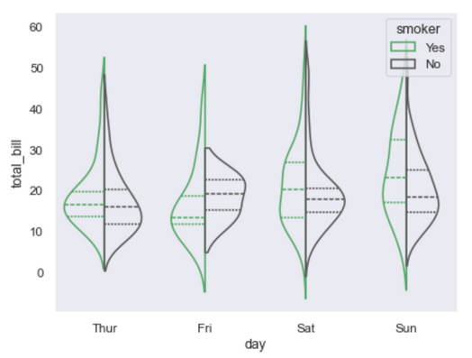
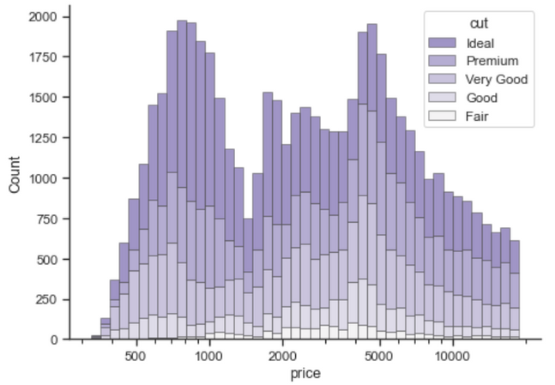
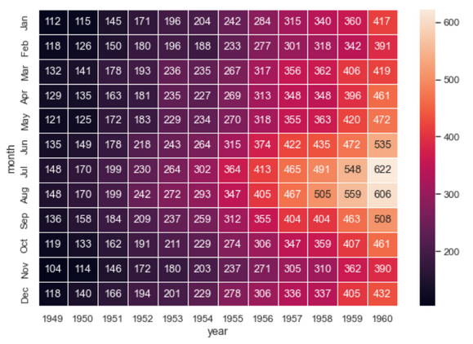
seaborn
시각화 유형
bar plot |  | scatter plot
box plot |  | violinplot
hist plot |  | heatmap
Quiz 4

Slide 27
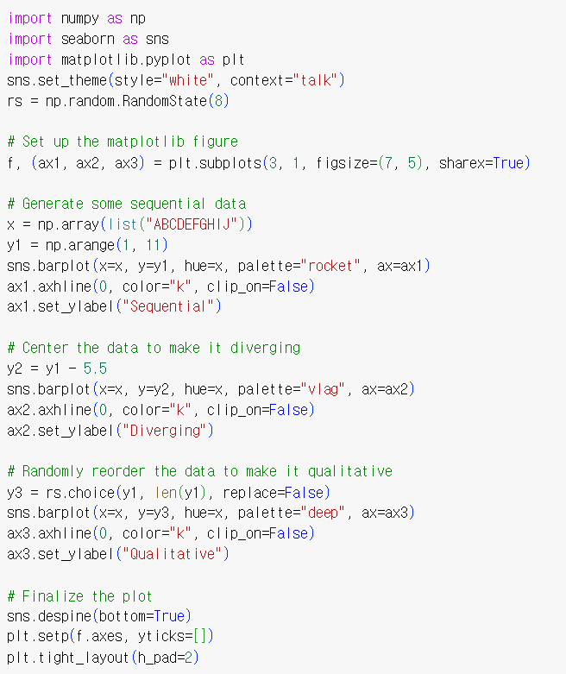
seaborn
bar plot
Seaborn 스타일 설정
]
Matplotlib figure 설정
]
순차 데이터 생성 및 시각화
중심 데이터 생성 및 시각화
]
랜덤 데이터 생성 및 시각화
y1에서 랜덤하게 데이터를 선택

Slide 28
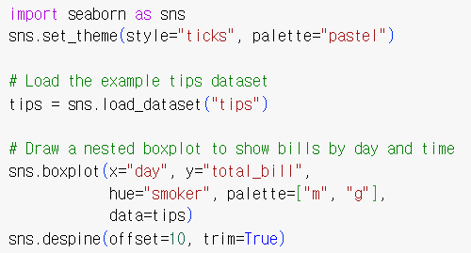
seaborn
box plot
]
dataset 불러오기
x축은 day (요일)
y축은 total_bill (식사 금액)
hue 흡연자와 비흡연자를 구분
seaborn 요소 : set_theme(), load_dataset(), despine(), hue파라미터
set_theme() : Seaborn의 테마를 설정
load_dataset() : Seaborn의 내장 데이터셋 불러오기
despine() : 테두리를 잘라내는 함수
hue 파라미터 : 색상 구분

Slide 29
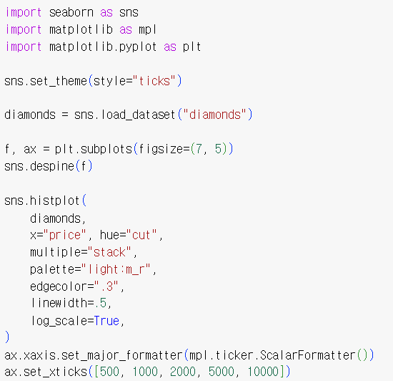
seaborn
hist plot
Seaborn 스타일 설정
dataset 불러오기
]
f는 그래프를 의미
x축은 price (가격)
hue 다이아몬드 컷별로 구분
edgecolor=.3, linewidth=.5는 히스토그램의 막대 테두리 색상과 두께를 설정
log_scale=True는 x 축을 로그 스케일로 설정

Slide 30
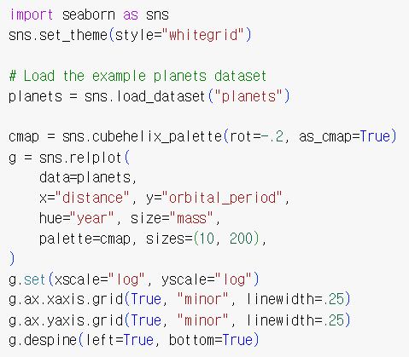
seaborn
scatter plot
replot 함수를 사용하여 산점도를 생성
x축과 y축에 각각 distance와 orbital_period의 값을 지정
year 열에 따라 다른 색상으로 구분하고,
mass 열의 값에 따라 사이즈를 다르게 설정
]
x축과 y축의 스케일을 로그 스케일로 변경
x 축과 y축에 대한 보조 그리드 생성

Slide 31
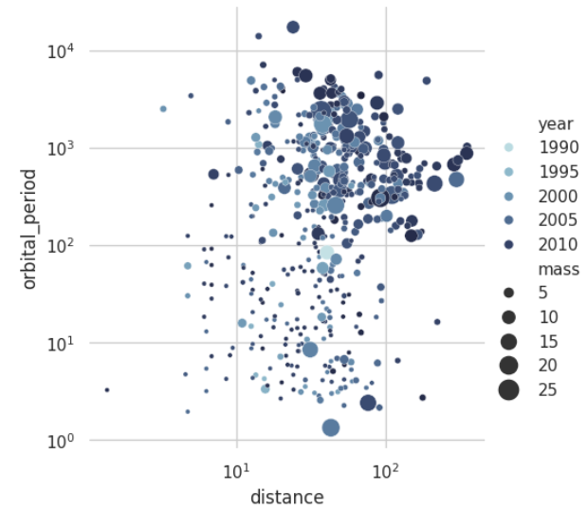
seaborn
scatter plot
x 축과 y축에 대한 보조 그리드 생성하지 않는다면!

Slide 32
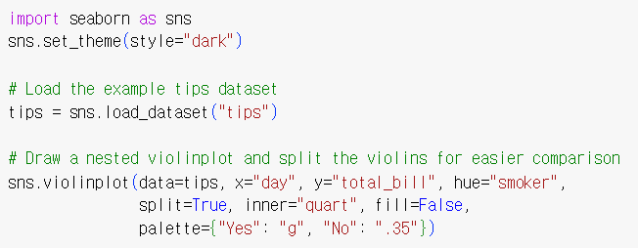
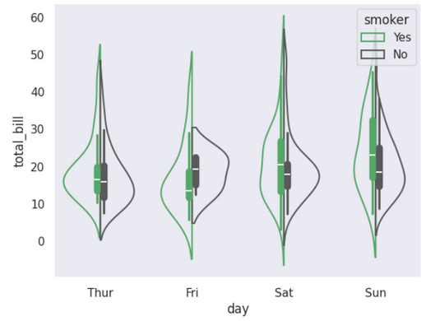
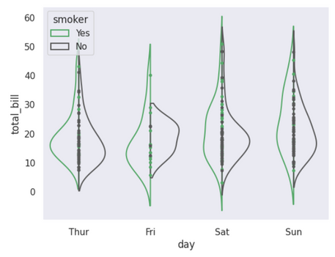
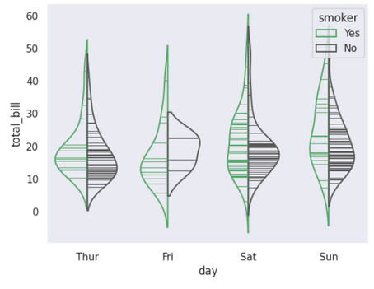
seaborn
violinplot
]
split 바이올린을 흡연자와 비흡연자로 나누어 표시
inner 바이올린 내부의 박스 플롯을 표시
inner의 종류
box
quart
point
stick
None

Slide 33
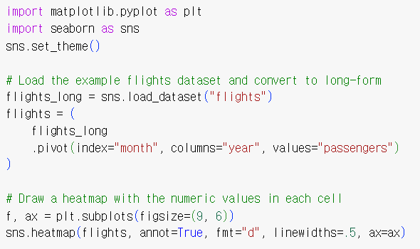
seaborn
heatmap
pivot 함수를 사용하여 long-form 데이터를 wide-form으로 변환
annot=True는 각 셀에 숫자 값을 표시
fmt="d"는 숫자를 정수 형식으로 표시
linewidths=.5는 셀 사이의 경계선 두께를 설정

Slide 34
데이터 전처리
임형수

Slide 35
데이터 전처리 목적
분석이나 모델링을 위해 데이터를 정제하고 변환하는 과정

Slide 36
데이터 전처리 순서
데이터 수집
데이터 정제: 결측치 처리, 이상치 처리
(Data Cleaning)
데이터 통합 : 데이터를 동일한 양식으로 바꾸기
(Data Integration)
데이터 축소 : 샘플링, 차원축소 등
(Data Reduction)
데이터 변환 : 로그 변환 등 스케일 조정
(Data Transformation)

Slide 37
데이터 정제
결측치(Missing Value)
이상치(Outliers)
:보통 표준편차 3이상의 값을 뜻함
잡음(Noise)
삭제
평균값 대체
중앙값 대체
최빈값 대체
삭제
평균값 대체
중앙값 대체
최빈값 대체
데이터 평활화 기법 활용

Slide 38
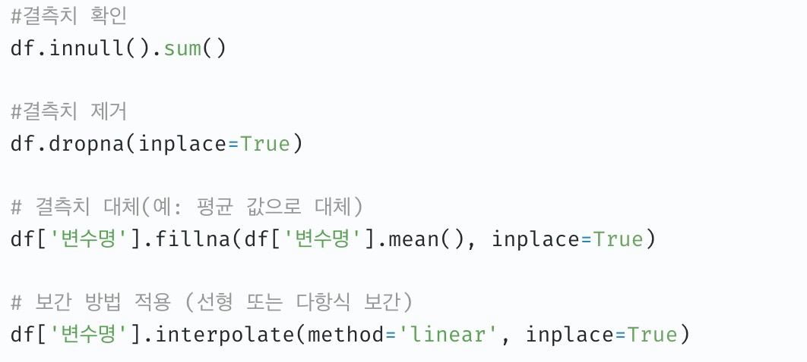
데이터 정제
결측치(Missing Value)

Slide 39
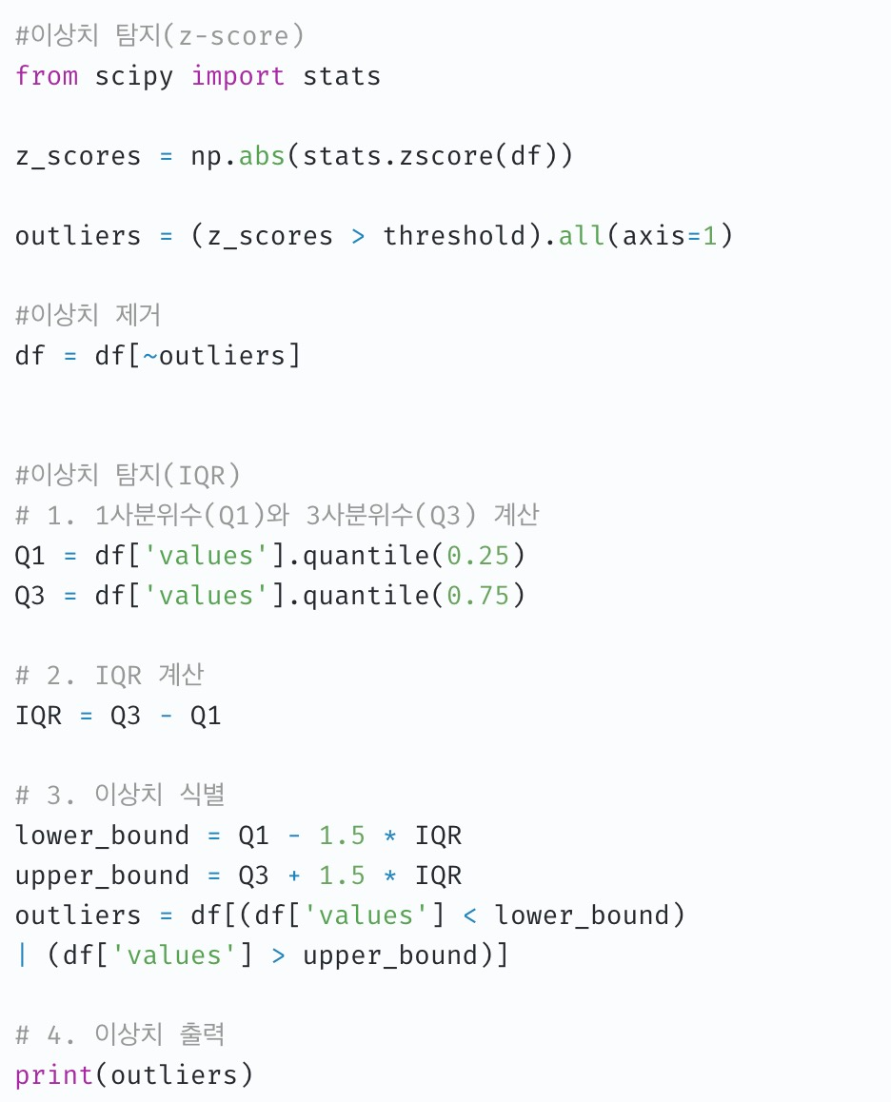
데이터 정제
이상치(Outliers)

Slide 40
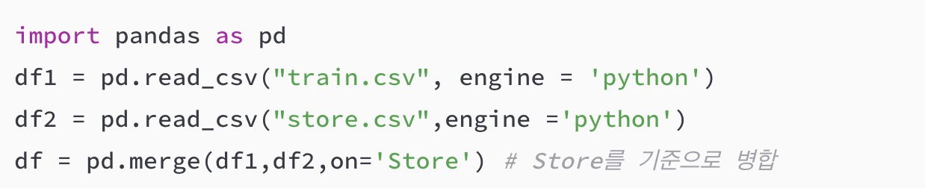
데이터 통합
여러개 데이터 파일 1개로 통일
Quiz 5

Slide 41
데이터 축소
차원 축소
:데이터의 특성(변수)
수를 줄이는 기법
특성 선택
: 중요한 특성만을 선택하고,
나머지는 제거하여 차원을 축소
인스턴스(데이터 포인트) 선택
:인스턴스 중에서 중요하거나
대표적인 인스턴스만 선택
주성분 분석(PCA)
선형 판별 분석(LDA)
t-분산 이웃 임베딩(t-SNE)

Slide 42
데이터 축소
샘플링
:일부 데이터만을 선택
데이터 압축
: 데이터를 더 적은 비트로 표현
정량화(Quantization)
: 연속적인 값들을 소수의 대표 값들로 근사하여 표현
단순 무작위 샘플링
계층화 샘플링
군집 샘플링
런 길이 인코딩
허프만 인코딩

Slide 43
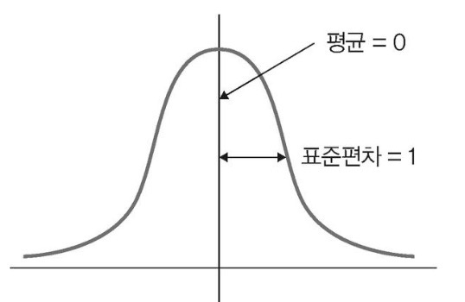
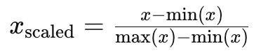
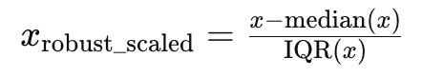
데이터 변환
표준화
: 데이터의 분포를 평균이 0이고 표준편차가 1인 표준 정규 분포로 변환
정규화
: 특정한 범위나 분포로 변환
ex) [0, 1] or [-1, 1]
Z-Score
Min-Max Scaling
2. Robust Scaling

Slide 44
데이터 변환
데이터 인코딩
One-Hot Encoding
:각 범주(카테고리)를 유일한 정수로 변환
Label Encoding
:범주형 변수를 '더미' 변수로 변환
차이점!!!
If ) 'red', 'blue', 'green'이라는 카테고리가 있다면
red, blue, green
red : [1, 0, 0]
blue : [0, 1, 0]
green : [0, 0, 1]
0 , 1 , 2

Slide 45
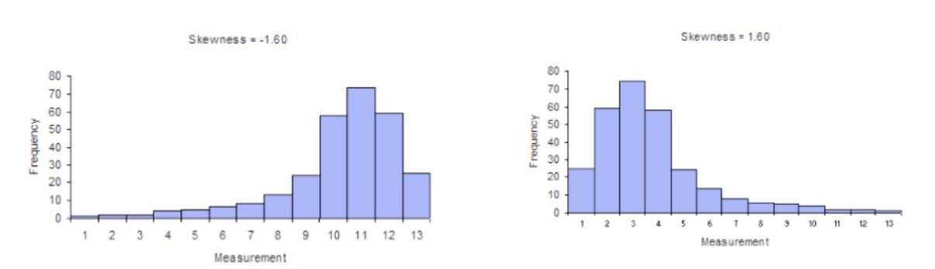
데이터 변환
로그 변환
:비선형 관계를 선형 관계로 변환하는 데 사용
데이터의 왜도(Skewness)를 줄일 수 있다.

Slide 46
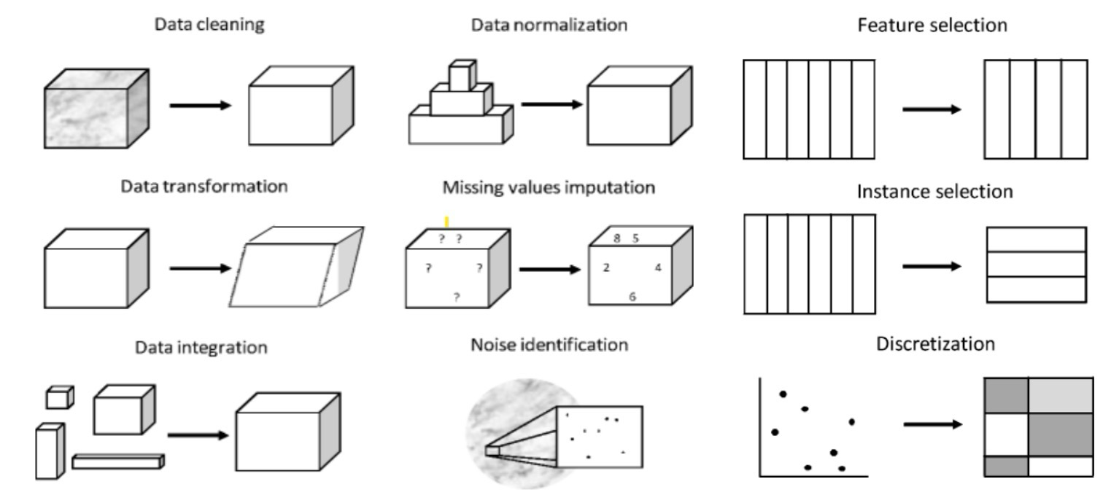
데이터 전처리 과정 예시
중복값 제거, 결측값 보정, 데이터 연계/통합 , 노이즈 제거, 데이터 구조 변경(차원 변경), 데이터 벡터화, outlier detection, feature Engineering,
특성 선택(Feature Selection),인스턴스 선택(Instance Selection)
Quiz 6

Slide 47
Thank You
Team 3

Slide 48
참고자료
서울여자대학교 시각화 강의자료
https://matplotlib.org/3.5.3/tutorials/introductory/pyplot.html (matplotlib 공식 사이트)
https://seaborn.pydata.org/index.html (seaborn 공식 사이트)
EDA 내용 참조
https://velog.io/@corial/EDA%EC%99%80-%EB%8D%B0%EC%9D%B4%ED%84%B0-%EC%A0%84%EC%B2%98%EB%A6%AC
https://letsmakemyselfprogrammer.tistory.com/22
실습 내용 링크
https://www.kaggle.com/datasets/sumanthnimmagadda/student-spending-dataset?select=student_spending+%281%29.csv

